Slide 1
Introducción a la Programación
Expresiones y Tipos
Prof. Alan Rodas Bonjour
parte del material tomado de Introducción a la Programación - UNQ - Pablo E. “Fidel” Martínez López

Slide 2
Repaso

Slide 3
Repaso
Programar es comunicar (con máquinas y personas)
Programas (texto con diversos elementos)
Comandos: describen acciones
Expresiones: describen información
Propósito, parámetros y precondiciones
Procedimientos
Para definir nuevos comandos
Permiten expresar estrategia y representación de información
Aportan legibilidad, reutilización, modificabilidad

Slide 4
Repaso
Repetición simple
herramienta para evitar la repetición de código
repite un número fijo de veces
deben considerarse condiciones de borde
Parámetros
son agujeros en un procedimiento
por cada uno hay que poner un argumento
llevan un nombre y tienen un alcance
proveen generalidad y abstracción

Slide 5
Tipos de Datos

Slide 6
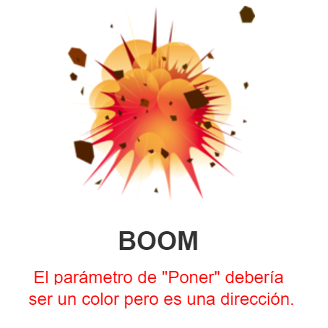
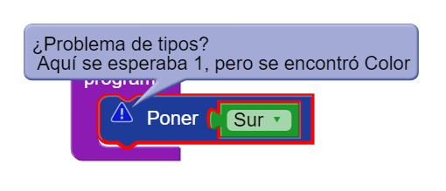
Tipos de Datos
Los comandos primitivos no aceptan cualquier argumento
Poner espera un color, Mover una dirección
¿Qué pasa si les damos otra cosa?

Slide 7
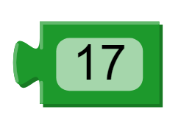
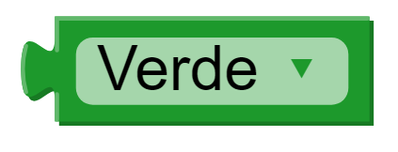
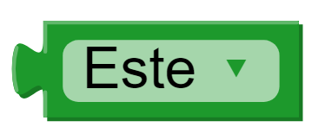

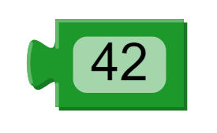

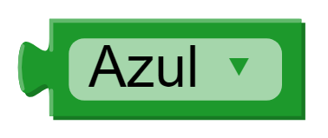
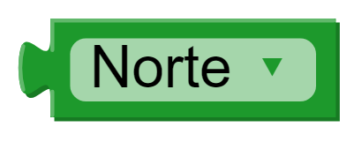
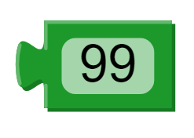
Tipos de Datos
¿Cómo saber si un comando va a hacer esto?
Todas las expresiones tienen la misma forma
¡pero no sirven para lo mismo!
¡Hace falta clasificar las expresiones!

Slide 8

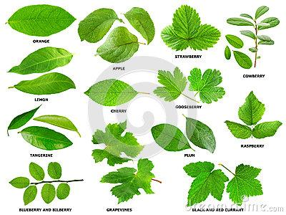
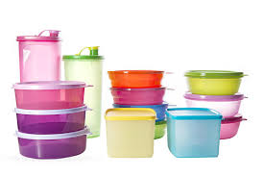
Tipos de Datos
¿Cuál criterio de clasificación utilizar?
Según el uso que le podemos dar
Eso da lugar a los tipos de datos

Slide 9
Tipos de Datos
Hasta ahora hemos encontrado 3 tipos de datos
Colores
Direcciones
Números
Colores
Direcciones
Números

Slide 10
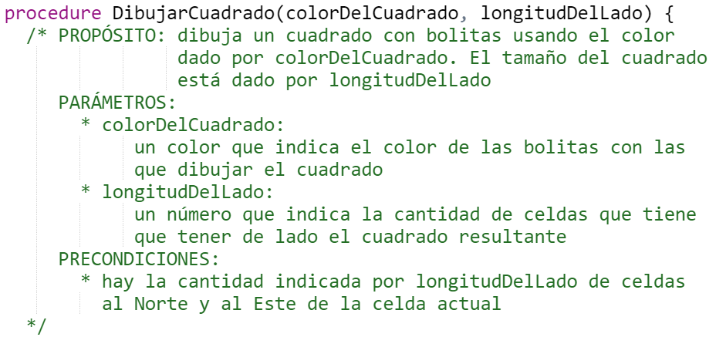
Tipos de Datos
El tipo sirve para saber qué dato poner en un argumento
Entonces, los parámetros deben indicar cuál es ese tipo
Es parte del contrato de los procedimientos, en la parte de los parámetros

Slide 11
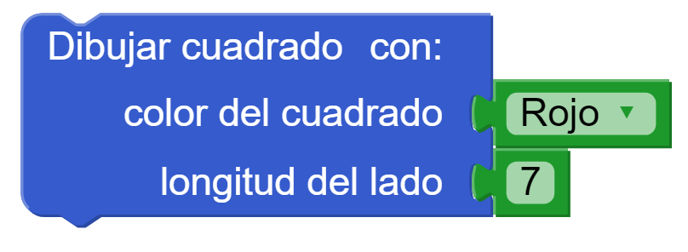
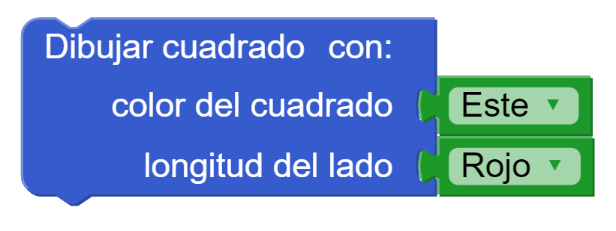
Tipos de Datos
Los parámetros son datos del tipo indicado
¡Debe respetarse el tipo al poner el argumento!
Ok, concuerdan
Mal, no concuerdan

Slide 12
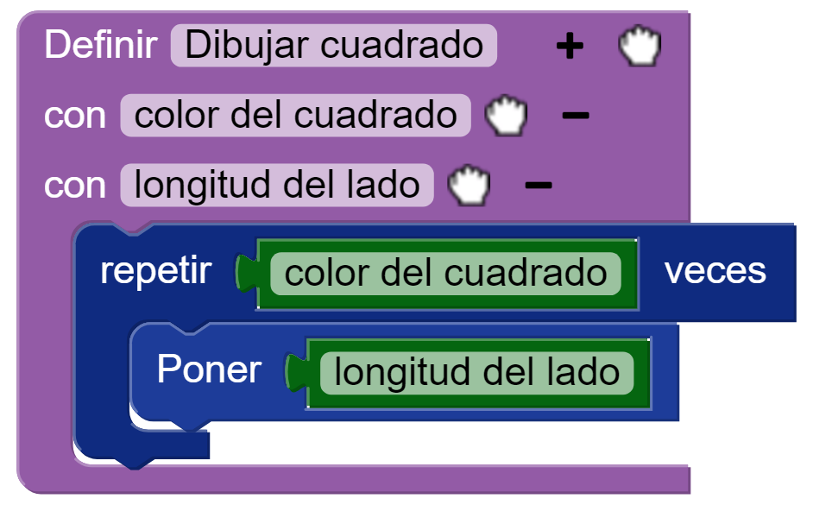
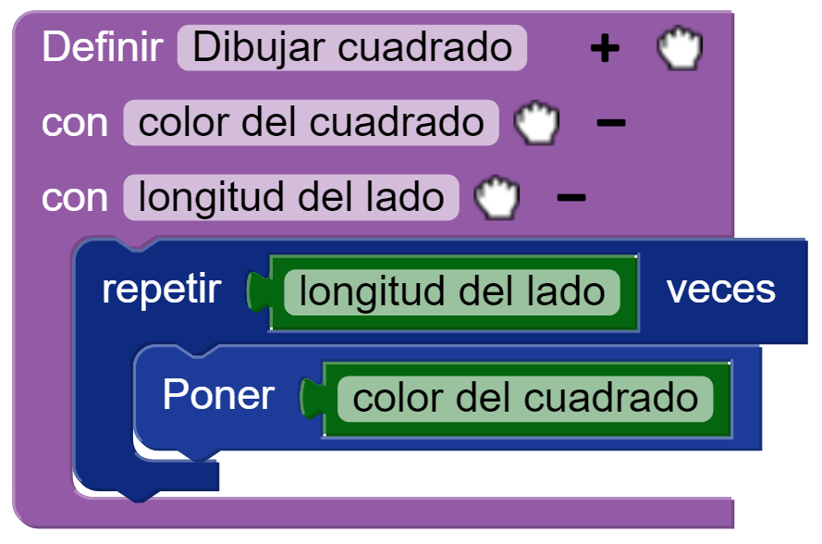
Tipos de Datos
Los parámetros son datos del tipo indicado
Y también debe respetarse donde se utiliza
Ok, concuerdan
Mal, no concuerdan

Slide 13
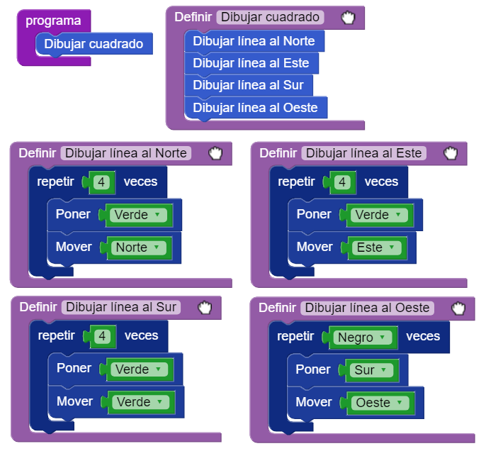
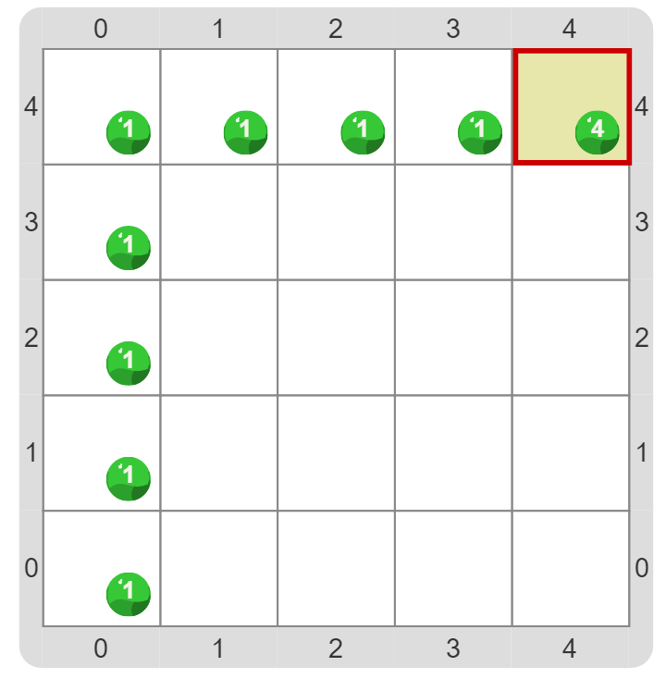
Tipos de Datos
¿Podría ser que los comandos primitivos no fallasen cuando reciben un argumento de tipo incorrecto?
¿Ayudaría o sería más complicado?
Este sería el resultado si las operaciones incorrectas no fallasen

Slide 14
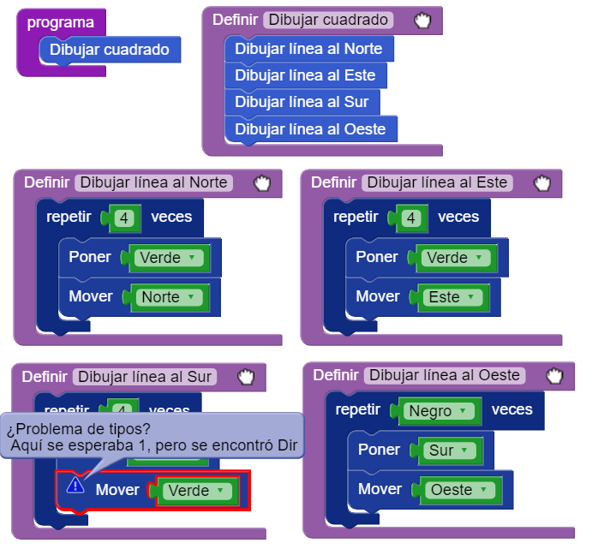
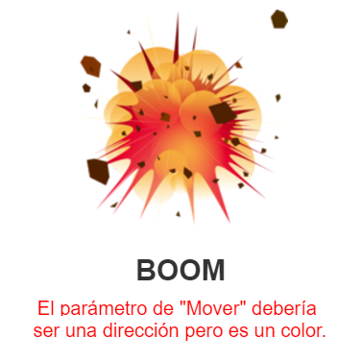
Tipos de Datos
¿Podría ser que los comandos primitivos no fallasen cuando reciben un argumento de tipo incorrecto?
¿Ayudaría o sería más complicado?
¡Si falla, avisa en qué lugar!

Slide 15
Expresiones primitivas
y
operadores

Slide 16
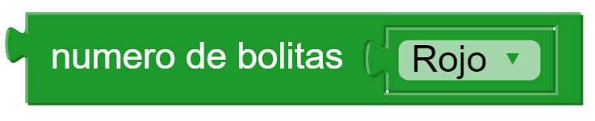

Expresiones primitivas
¿Cómo saber cuántas bolitas de cierto color hay en la celda actual? Se necesita una herramienta del lenguaje
Las expresiones primitivas sirven para sensar el tablero
ejemplo: nroBolitas(<color>)
La expresión nroBolitas(<color>) de tipo número, describe el número de bolitas de ese color en la celda actual

Slide 17
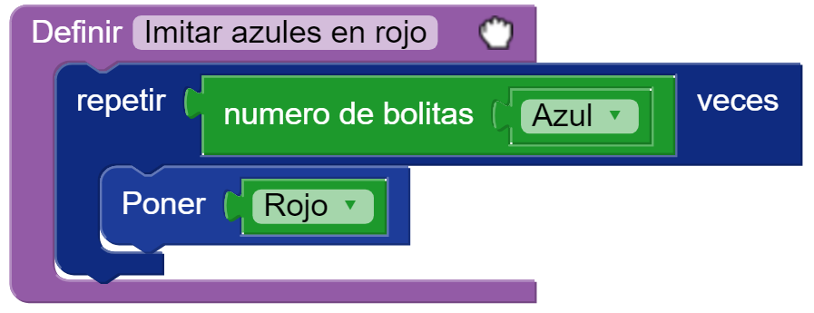
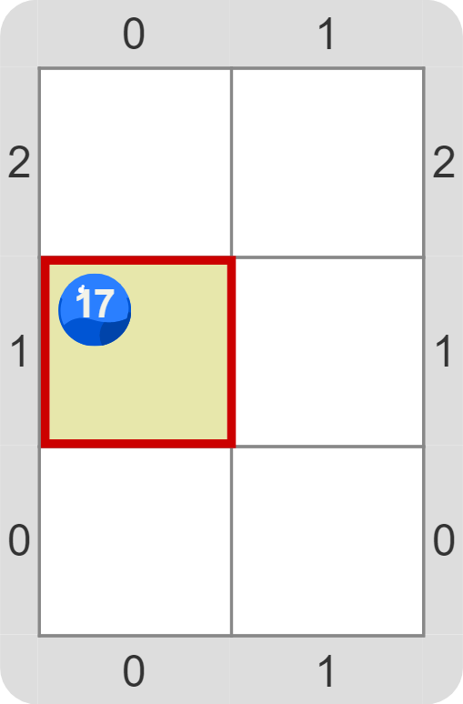
Expresiones primitivas
Dado que nroBolitas(<color>) describe un número puede usarse en cualquier lugar en el que es necesario un número
¿Cuántas bolitas rojas se van a poner si se ejecuta en este tablero?

Slide 18
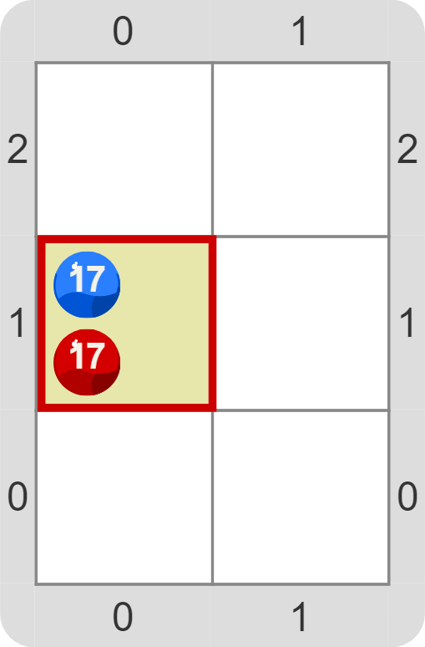
Expresiones primitivas
Dado que nroBolitas(<color>) describe un número puede usarse en cualquier lugar en el que es necesario un número
¡La misma cantidad que haya de bolitas azules!

Slide 19
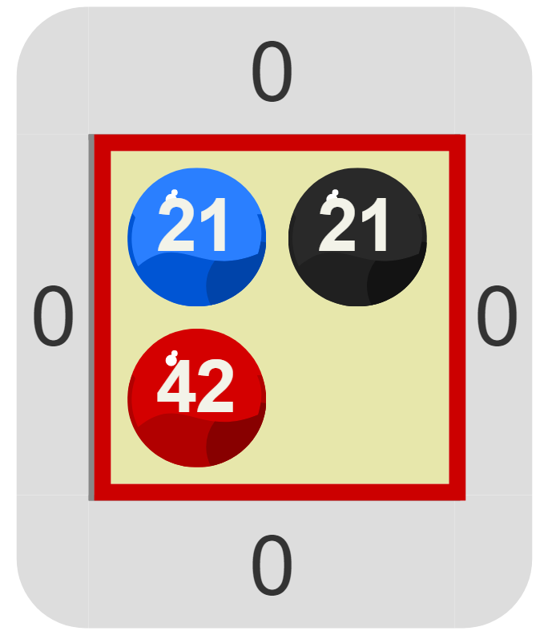
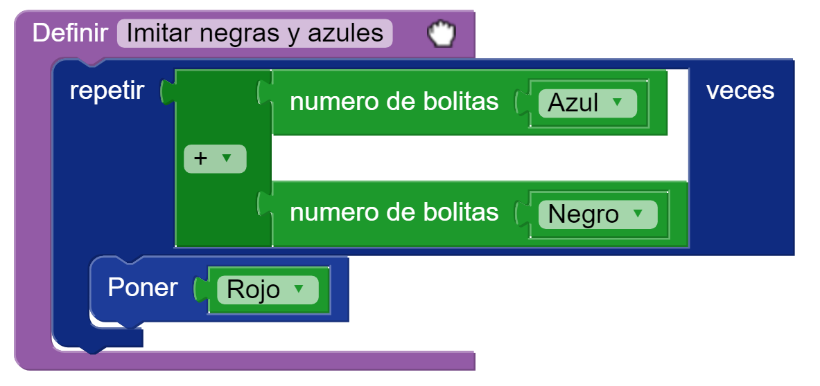
Operadores Numéricos
¿Y si necesitamos sumar varios números de bolitas?
Los operadores numéricos sirven para hacer cuentas con cualquier número (literal o tomado del tablero)
Aunque en el programa no dice el número resultante, ¡los números se suman para dar el resultado!

Slide 20
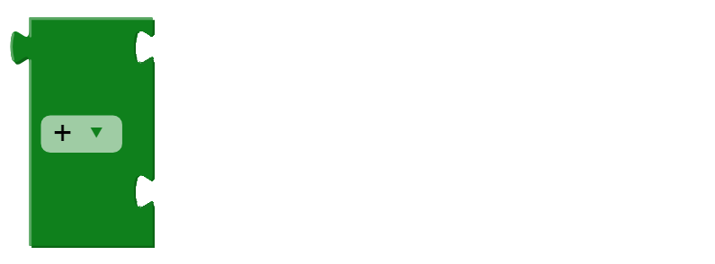
Operadores Numéricos
El operador de suma espera dos argumentos
Decimos que es un operador binario
Esos argumentos deben ser de tipo número
Argumentos numéricos

Slide 21
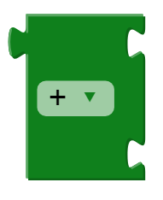
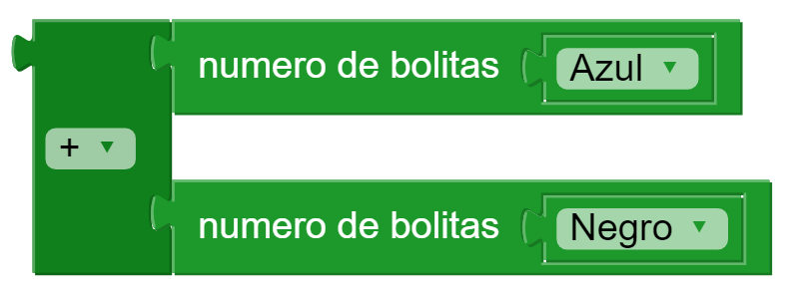

Operadores Numéricos
El operador de suma espera dos argumentos
Decimos que es un operador binario
Esos argumentos deben ser de tipo número
Argumentos numéricos
En texto se escribe en forma infija como es usual en matemáticas

Slide 22
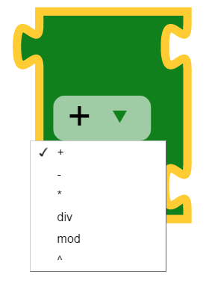

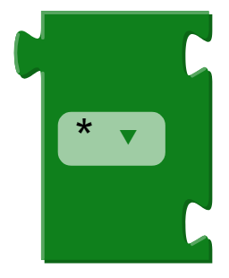
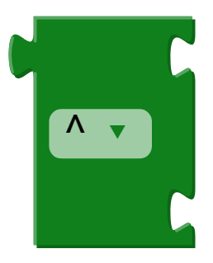
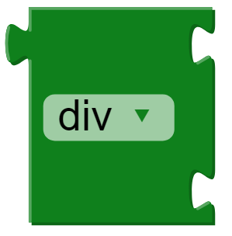
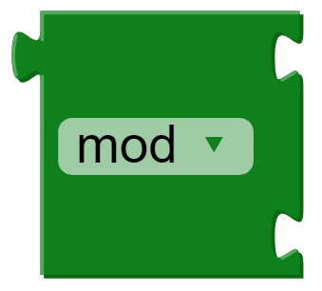
Operadores Numéricos
Además del operador de suma hay más operadores numéricos binarios
Resta, multiplicación, potencia, división entera y resto

Slide 23





Operadores Numéricos
En texto, todos se escriben infijos
Las cuentas son las que conocemos de matemáticas
Los operadores de div y mod son la división sin coma decimal
Usando parámetros o expresiones primitivas se pueden obtener muchas cuentas conocidas
2
6

Slide 24
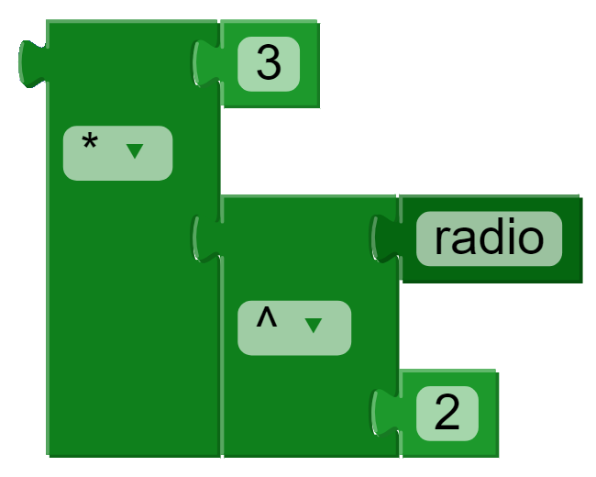

Operadores Numéricos
Los operadores numéricos con argumentos…
...describen un número (el resultado de la cuenta)
¡Por lo tanto, se pueden usar en otras cuentas!
Decimos que los operadores están anidados
En texto hacen falta paréntesis para que haga bien la cuenta

Slide 25
Funciones primitivas

Slide 26
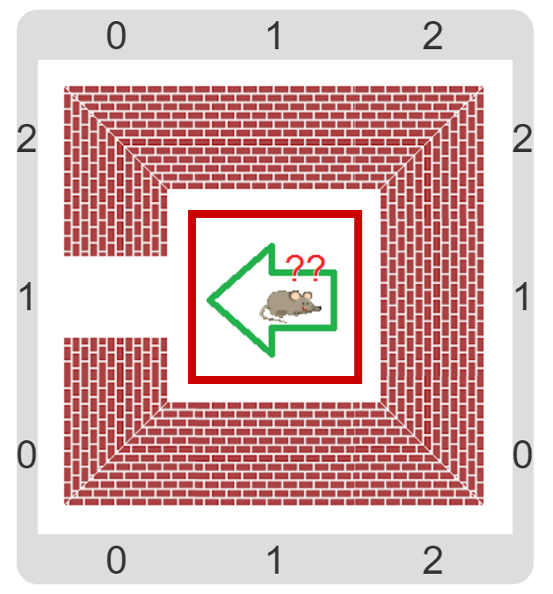
Funciones primitivas
Si en el tablero representamos elementos que no son bolitas, ¿cómo obtenemos información de ellos?
Las expresiones primitivas solo hablan de bolitas
Precisamos otra herramienta del lenguaje
¿Cómo saber en qué dirección apunta la flecha?
(¡Recordar que el tablero inicial puede ser otro!)

Slide 27

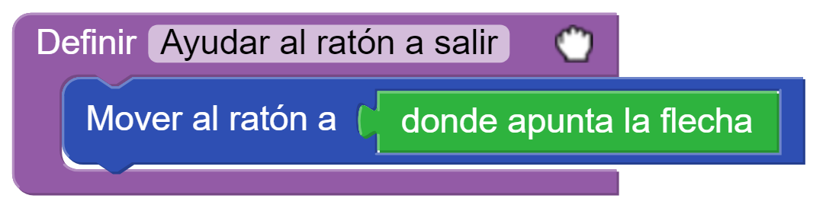
Funciones primitivas
Las funciones primitivas
son similares a las expresiones primitivas
pero las construye el que diseña la actividad
¡Es una expresión de tipo dirección!
Más adelante aprenderemos a definir nuestras propias funciones

Slide 28
Operadores de enumeración

Slide 29
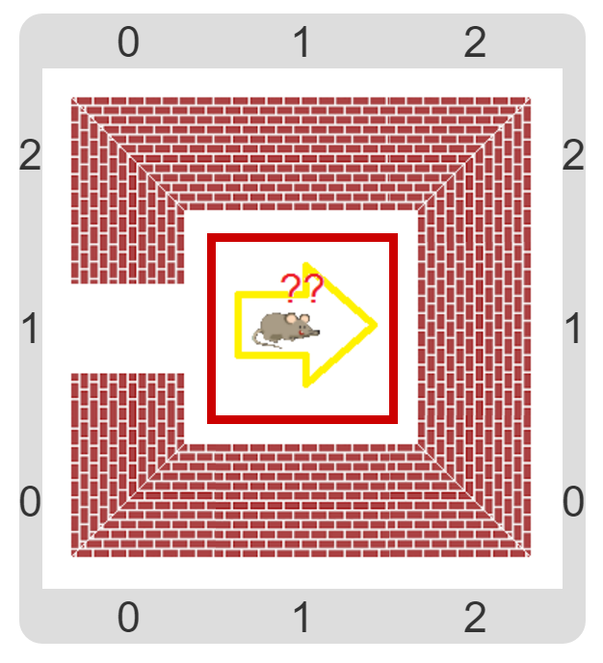
Operadores de enumeración
¿Y si la flecha apunta para cualquier lado? ¿Cómo corregimos la dirección que nos informa?
Hay que modificar la dirección que obtuvimos
Precisamos otra herramienta del lenguaje
¡La dirección para salir es la opuesta de para donde indica la flecha!

Slide 30
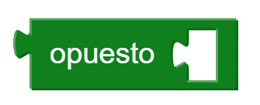
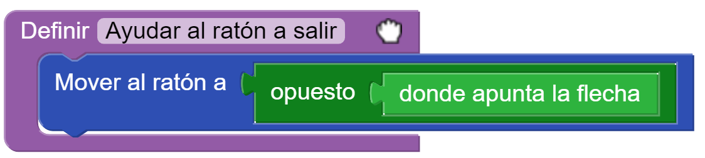
Operadores de enumeración
Los operadores de enumeración permiten modificar una dirección (y otros elementos también)
Son 3: siguiente, previo y opuesto
Espera un argumento de tipo dirección
Si la dirección es Este, el opuesto es Oeste

Slide 31




Operadores de enumeración
siguiente avanza en el sentido de las agujas del reloj
siguiente(Norte) es Este, etc.
previo avanza en el sentido contrario
previo(Norte) es Oeste, etc.
Hablamos de operadores unarios

Slide 32
Cierra

Slide 33
Cierre
Tipos de datos
formas de clasificar las expresiones según la forma en que pueden utilizarse
los comandos primitivos, los procedimientos parametrizados y los operadores trabajan solo con cierto tipo de argumentos
si se proveen argumentos de tipo incorrecto, se produce un error
cada construcción con argumentos debe establecer los tipos de los mismos

Slide 34
Cierre
Expresiones primitivas
permiten sensar el tablero y obtener información
describen un dato que depende de la celda actual
Operadores
los operadores numéricos permiten hacer cuentas con números (y describen un número, el resultado)
los operadores de enumeración permiten calcular nuevos valores en base a uno dado
Funciones primitivas
son parecidas a las expresiones primitivas
pero las construye el que diseña la actividad

Slide 35
Introducción a la Programación
Expresiones y Tipos
Prof. Alan Rodas Bonjour
parte del material tomado de Introducción a la Programación - UNQ - Pablo E. “Fidel” Martínez López

